Slide 1




«Мен бәрін
білігім келеді»

Slide 2
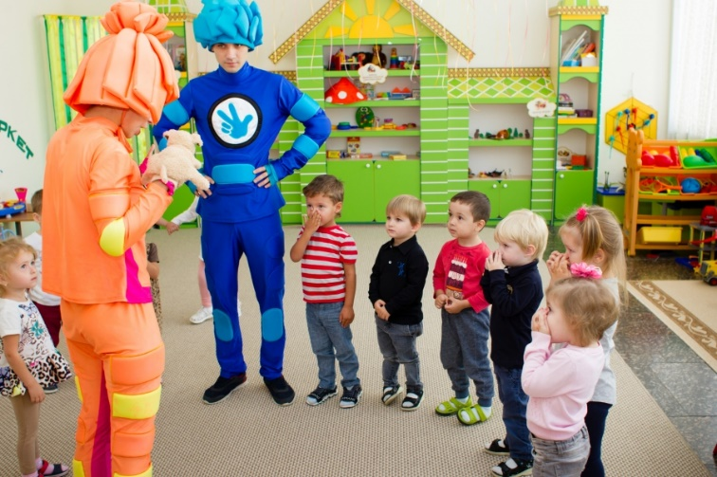

Мақсаты: балалар экспериментін танымал етудегі балабақша мен отбасының өзара әрекеті.
Міндеттері:
Мектепке дейінгі жастағы балаларды практикалық-танымдық іс-әрекетке тарту арқылы олардың табиғи-танымдық дамуы бойынша балабақша жұмысын жетілдіру;
.Эксперимент және іздеу-зерттеу іс-әрекеті процесінде мектеп жасына дейінгі балалардың танымдық белсенділігі мен қызығушылығын дамыту, балаларда тұтас «әлем бейнесі» идеяларын қалыптастыру

Slide 3

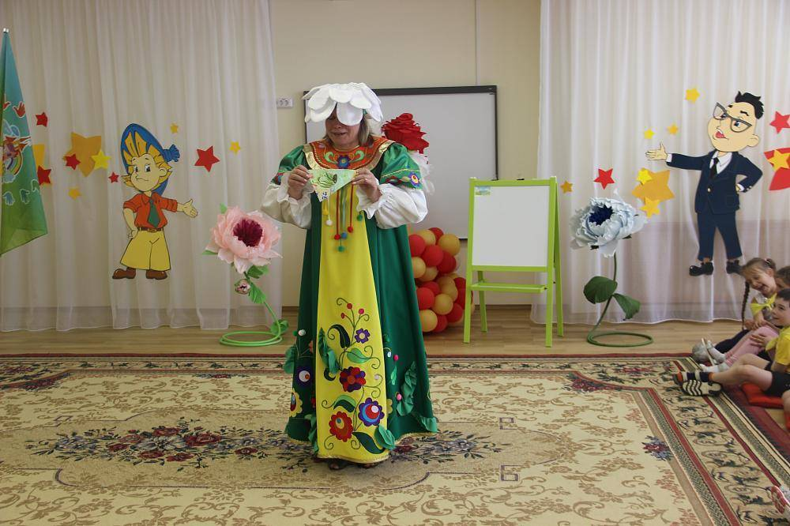
«Ерекше кейіпкерлер» апталығының ашылуы»
Мақсаты: музыкалық іс-әрекеттің әртүрлі түрлерін қолдана отырып, мектеп жасына дейінгі балалардың эмоционалды саласын дамыту.
Міндеттері: әр баланың музыкалық қабілетін дамыту;Музыканы қабылдау, сезіну және түсіну қабілетін дамыту;
Балаларға ән айту мен музыкалық-ырғақты дағдылар мен қабілеттерді үйрету.
Алдын ала жұмыс: музыкалық аспаптарды пайдаланып, жұмбақтар табу.

Slide 4
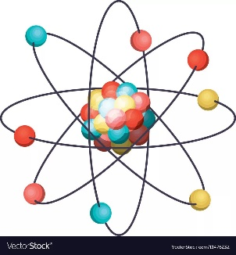
Мереке барысы:
Т: Балалар сендерге тосын сыйлар ұнайды ма? Сіздермен бірге музыка залына барайық, бізді тосын сый күтіп тұр! Дайынсыздар ма? Екі-екіден тұрып, менің соңымнан еріңіздер.
Олар акт залына барады, акт залында гүлдер жайылған шабындықта чеширлік мысық отыр. Балалар жартылай шеңберге тұрады.
Ч/М: Мяу, сәлем балалар, сендер маған келдіңдер ме? Мен қуаныштымын, өте қуаныштымын, бірақ алдымен менің кім екенімді табыңдаршы? (балалардың жауаптары)
Ия, мен мысықпын, бірақ жай мысық емес, мен Чешир мысығымын! Мен сиқырлы ғана емес, музыканы да жақсы көремін! Сіз музыканы ұнатасыз ба?(балалардың жауаптары). Міне, біз сіздермен бірге оны тексереміз. Оған дейін, мен қандай әдемі шалғынды жерде тұрғанымды қарашы. Қанша әдемі және ашық түстер бар. Осы гүлдермен ойнайық. Мен тіпті не дерімді білемін! Сіз бен біз көбелек боламыз, мен әрқашан көбелек болғым келетін, бірақ бұған дейін қолымнан келмеді. Сіздермен бірге бұны жасай аламын деп ойлаймын Ал, алға?

Slide 5

Ойын: «Гүлдегі көбелектер»
Мақсаты: Балалардың зейіні мен ептілігін дамытуды жалғастыру.
Ойын тәртібі: Балалар гүлдермен шалғынды айнала жүгіреді, ал жүргізуші оларды ұстап алады, кім ұсталса сол орындықта отырады және сол сияқты соңғы 5 балаға дейін.
(Ойын ережелерін түсіндіремін).
Балалар, сіз қалай ойнауды түсіндіңдер ме? Олай болса, 1, 2, 3 бастайық. Кеттік!
Ойын ұзақтығы 5 -10 минут.
Балалар, сендер жарадыңдар мен сендермен жеткілікті деңгейде ойнадым.Сендер сондай жылдамсыңдар. Ал енді сендермен бірге музыкалық саяхатқа барайық. Біз сендермен бірге паровозбен барамыз. «Паровоз букашка» әнін бәрің білесіңдер ме? Олай болса кішкене пойыз құрып, алға жүрейік!

Slide 6
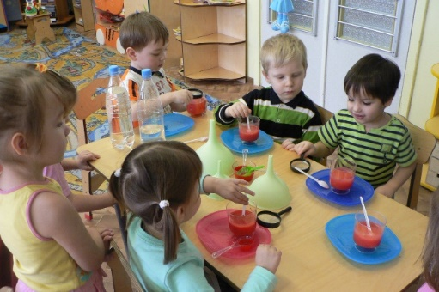
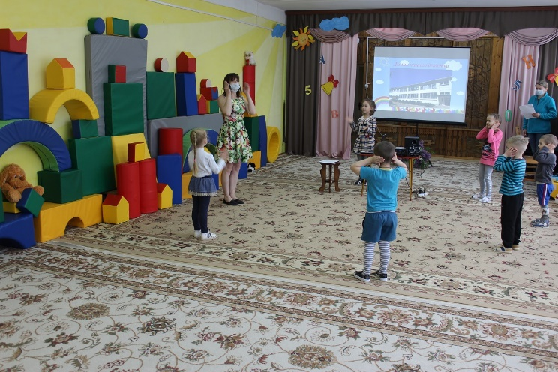
Ән ойнап тұрады паровоз букашка (қайырмасы).
1 Станция: «Ал, қане тауып көр».
Енді мен сендерге жұмбақтар жасырамын сендер оларды табуларың керек!
Біздің көңілді досымыз бар
Қатты соққыны ұнатады
Оны қатарынан жүз рет ұрыңыз
Ол тек соққыларға қуанады.Ж
екпе-жек емес, ұрыс-керіс емес
,Бұл қарапайым ..…
(Барабан).
2. В самый сказочный момент вступит этот инструмент.
Но совсем не каждый знает, что в оркестре он играет!
Тихо, нежно зазвенит, будто всё посеребрит.
А затем умолкнет скоро по сигналу дирижёра.
Знает это каждый школьник. Что такое.
(Үшбұрыш)

Slide 7
3. Заливается трехрядка,
И народ идет вприсядку!
А трехрядка неплоха –
Есть и кнопки, и меха.
И веселые старушки
Под нее поют частушки! (Гармонь, гармошка).
Жарайсыңдар, балалар. Мен осы станциядан не тапқанымды қараңдар! Қандай әдемі сандық. Онда не бар екенін көрейік. Сандықта 3 музыкалық аспап бар: қасық, үшбұрыш және дабыл.
Балалар қараңыздар, мұнда музыкалық аспаптар бар, олар қалай аталатынын кім айтады? (қасық, үшбұрыш және дабыл). Енді олармен ойын ойнайық. (Топтағы бар музыкалық аспаптарды беремін).
Ал, әрі қарай кеттік пе? Алға!
«Паровозбукашка» әні ойналады.
2 Станция «Бишілер».
Балалар, біз осы станцияда билейміз. Кішкентай үйректердің биін бәрі біледі ме? Келіңдер бәріміз қайталайық. Биде барлығы 4 қозғалыс бар. (Мен би қимылдарын көрсетемін, содан кейін біз 2-3 минут билейміз).
Ал, қане, әрі қарай кеттік пе? Алға.
«Паровоз букашка» әні ойналады..
3 Станция «Ән шырқайық».
Балалар түсінгендей, осы станцияда біз сіздермен бірге ән айтамыз, бұл әндер барлығыңа таныс. Ал, мен бастаймын, ал сендер жалғастырасыңдар.
Балаларға таныс әндер шырқалады, фонограммаға қосыдлып ән айтамыз.

Slide 8
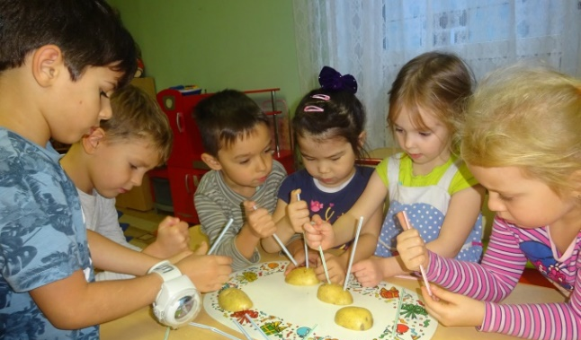
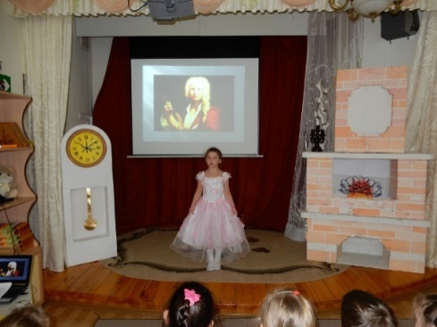
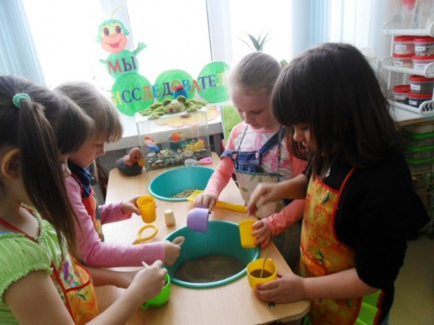
«Антошка», «От улыбки».
Қандай әдемі ән саласыңдар Маған қатты ұнайды. Ал, әрі қарай кеттік пе? Алға!
«Паровоз букашка». әні ойналады
4 Станция «Сыйлық».
Бізді осы бекетте сіздің марапаттарыңыз күтіп тұр. Менің тосын сыйым бар қорапшам қайда? Балалар, мен оны таба алмай отырмын. Маған іздеуге көмектесіңдер! Ол залда бір жерде жасырылған Маған көмектесесіңдер ме?
\Біз медальдары бар қорапты іздейміз. Біз табамыз.
Рахмет балалар, міне сендердің марапаттарың. Сендерге көп-көп рахмет. Маған сіздермен өте көңілді болды, бірақ мен басқа балабақшаға баруым керек. Мен сендерге әлі келемін.
Музыка әуенімен шығып кетеді, ал мұғалім балаларды екі-екіден топқа кіргізеді. Міне осындай мысық балаларға келді)

Slide 9
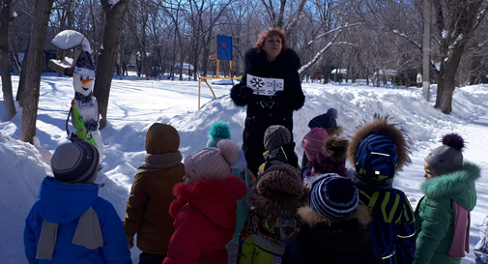
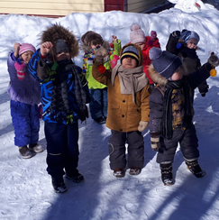
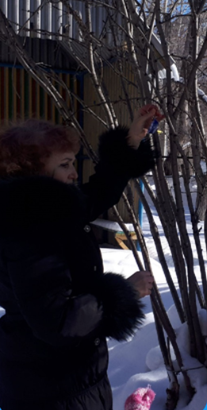
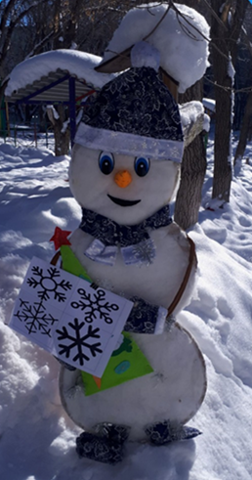
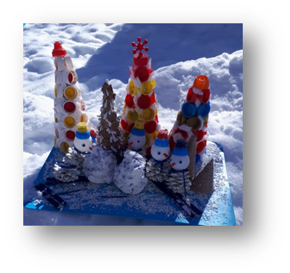
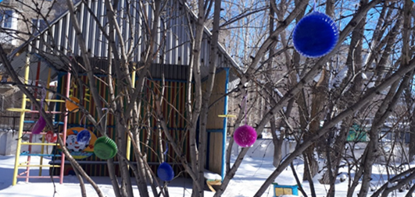
Орта топтағы «Көңілді аққала» ойын серуені
(алаңқайдағы тосын сыйлар мен жұмбақтар)

Slide 10
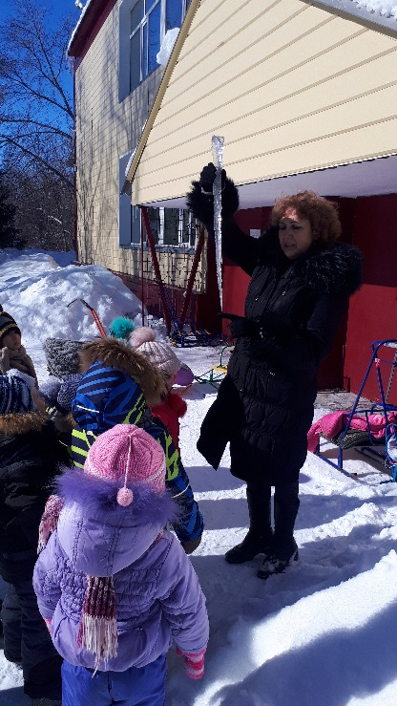
«Көңілді аққаланың жұмбақтары мен тосын сыйлары» орта тобындағы серуеннің қысқаша мазмұны
Мақсаты: таза ауада балалардың салауатты өмір салтын сақтау, танымдық-зерттеу қызметі арқылы қыс туралы идеяларды қалыптастыру процесінде балалардың танымдық белсенділігін дамыту.
Міндеттері:
Білім беру: табиғаттағы қысқы өзгерістер туралы балалардың түсініктерін бекіту; мұзбен, қармен тәжірибе жасау арқылы бастапқы зерттеу және танымдық қызығушылықты қалыптастыру; әңгіме тыңдау қабілетін қалыптастыру, жұмбақтарды шеше білу қабілетін бекіту, сөздік қорын жандандыру.
Дамытушылық: логикалық ойлауды, тапқырлықты, зейінді, есте сақтауды дамыту.
Тәрбиелік: табиғатқа ұқыпты қарауға тәрбиелеу.
Алдыналу жұмыс: !Жыл мезгілі – қыс» өткізу, қыс туралы шығармаларды оқу, жұмбақтарды болжау, мұз мүсіндерін, түрлі-түсті мұздықтарды, қағаз қар ұшқындарын, аққала пішінін, жұмбақтары бар хатты, мұз сүңгілерін дайындау.

Slide 11
Билингвальды компонент: қар – снег, аққала – снеговик, қыс – зима, мұз – лед, көктем – весна.
Серуен барысы:
Тәрбиеші балаларға хатты көрсетеді.
- Балалар, біздің топқа хат келді, мүмкін ашып оқимыз ба?
Тәрбиеші оқиды ;«Балалар, сыртқа шығыңдар, мен сендерге тосынсый дайындап қойдым. Аққала»
Тәрбиеші : Сендерді далада кім күтіп тұрғанын білгілерің келеді ме? (балалардың жауаптары: ия)
Серуендеуге шығу. Аққала алаңқайда балаларды күтеді (үлкен түсті картоннан жасалған жалпақ сурет, Аққаланың қолында тапсырмалар жазылған қар тәріздес хат бар).

Slide 12
Тәрбиеші: Балалар, қараңдар, Аққала бізге қыс мезгілінен хат әкелді. Қанекей, оқып көрейік.
Хат: «Сәлеметсіңдер ме, балалар. Менің кететін уақыт келді деп білемін, сендер көктемді күтесіңдер. Бірақ мен сендерге қыстың белгілерін тағы бір рет еске түсіріп, қыс туралы жұмбақтар шешіп, мұз бен қардың қасиеттері туралы айтып бергеніңізді қалаймын. Аққала сендерге жұмбақтар жасырады. Сонда мен көктемге жол беріп, кететін боламын»
Балалар, сендер дайынсыңдар ма?
Тәрбиеші алғашқы жұмбақты оқиды:
«Қыста далада жатып, көктемде өзенге жүгірді» (балалар жауабын айтады)
Тәрбиеші: Қолымызға қарды алайық Ол қандай екенін айтыңдаршы? (ақ, суық, жұмсақ)
- Оны лақтырыңдар, ол қандай? (жеңіл)
- Қардан аққалалар жасап көріңдер. Бүгін қар жауып одан ештеңе жаслмайды Неліктен?(себебі бүгін аяз және қардан бір нәрсе жасау өте қиын).
Тәрбиеші: Аққала бізге келесі жұмбағын жасырмақшы:
«Ол төңкеріліп өседі, жазда емес, қыста өседі. Күн оны жылытқан кезде, ол жылайды және өледі» (мұз сүңгілер)
- Дұрыс . Ал, мұз сүңгілер қай жерде көп екенін көрейік?

Slide 13
- ИЯ, күн жағында. Күн жылынып, қар ериді, су тамшылары тамшылайды, күн батады, су тамшылары қатып қалады – мұз сүңгілер осылай пайда болады.
Оны ұстап көріңдер. Ол қандай? (қатты, суық, мөлдір). Бұл шынымен қыста өсетін ақ сәбізге ұқсайды. Мұз сүңгілер қауіпті, сондықтан сіз мұз мүңгілердің астында жүре алмайсыз, олар шатырдан құлап, сізге зиян тигізуі мүмкін.
Тәрбиеші: Қараңдар, балалар! Аққала өте қуанышты, сендер жұмбақтарғадұрыс жауап беріп жатырсыңдар. Міне, тағы біреуі:
«Пальто мен шарфта қандай жұлдыздар бар, Бәрі оюланған, боялған, егер сіз оны алсаңыз - сіздің қолыңыз су болады»
- Ия, бұл қар (үлкен қарды көрсетеді) Қар ақ, жұп-жұмсақ таза, батыл.
Барлығыңыз қарға айналдыңыз деп елестетіп көріңдерші.
«Қар» ойыны
«Ертегідегідей аспаннан қар жауып жатыр»
Оларды қолымызбен ұстап, үйде аналарға көрсетеміз ».
Біз алақанымызды соғып аздап жылынып аламыз,
Бораннан қорықпаймыз, біз қолғап киеміз,

Slide 14
Аяқтарды да жылытамыз, тезірек секіреміз.
Біз аязбен достастық, қарлар бізді айналды»
(балалар мәтін бойынша қозғалыстар жасайды)
Тәрбиеш: Балалар, аққаланың бізге тағы бір жұмбағы бар екен:
«Ешқандай тақтай, балта жоқ, өзен арқылы өтетін көпір дайын,
Көк әйнек тәрізді көпір, тайғақ, көңілді, әрі жеңіл»
- Дұрыс, бұл – мұз (мұз бөліктерін көрсету)
№ 1 тәжірибе
Егер біз оны алақанымызда ұстасақ, онда біз оны сезіне аламыз. Ол қандай? (суық)
- Мұз өте әдемі, жылтыр және, мүмкін, дәмді. Оны жеуге болады ма ?
- Мұзды ауызға салуға болмайды. Мұз суық, ауырып қалуларың мұмкін.
№ 2 тәжірибе
Біз сіздермен біле алатын келесі қасиет - ол жұмсақ, сынғыш немесе қатты ма?
Мұз дегеніміз не? Тексерейік, оны саусағыңызбен қысуға тырысыңыз. Қалай ойлайсыз, ол жұмсақ па немесе қатты ма? (қатты)
- Мен мұзды қатырып көрдім, егер мен қазір оны жерге тастасам ол сынады деп ойлайсыз ба? (нәзік, сынғыш)
-Ал, енді тексерейік? Мұз не болды? (сынды, құлады)
№ 3 тәжірибе
Мұзға қараңыз, ол қандай түсті деп ойлайсыз? (түссіз, Ақ, сұр)- Мұны білу үшін бізге түрлі-түсті шеңберлер көмектеседі. Сізге ұнайтын түстің бір квадратын таңдаңыз. Оны алақаныңызға, түрлі-түсті жағын жоғары қаратып, үстіне мұз кесектерін салыңыз. Енді мұздың түсі қандай?

Slide 15
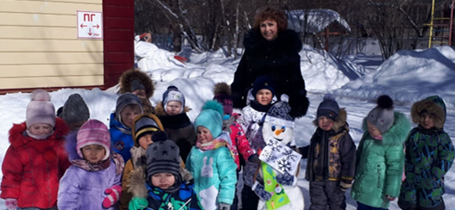
№ 4 тәжірибе
Балалар, сіз қалай ойлайсыз, мұздың иісі бар-жоғын қалай білуге болады. Мұздың иісі бар деп ойлайсыз ба? (балалар мұз бен құлпынай кәмпиттерінің иісін салыстырады)
- Енді «Қар мен мұз" ойынын ойнайық.
Ашық ойын: «Қар мен мұз». Ойын ережелері: Жүргізуші таңдалады. Ол бұрылып, «қар» дейді, осы уақытта барлық ойыншылар жүгіріп келеді - секіріп, көңіл көтереді. Содан кейін жүргізуші «мұз» деген сөзді айтады, осы кезде барлығы бірден «ұйықтап кетуі» керек (сол сәтте болған орындарында қатып қалу керек). Осы сәтте жүргізуші бұрылып, қозғалмайтын ойыншыны жүргізуші таңдайды. Ойын 4-5 рет қайталанады.
Тәрбиеші: Балалар, Аққалаға сендердің қалай жауап бергендерің жұмбақтарды тапқандарың қатты ұнапты, және ол сендерге тосын сый жасауды жөн көрді (балалар Аққаланың жанына келіп, қорапты ашып, мұз, түсті фигураларды табады).
Тәрбиеші: Балалар, бұл бізге снеговик дайындаған тосын сый (балалар бір-бірден бір фигура алады, оларды тексереді) - Түрлі-түсті мұз қалай шықты? (түрлі-түсті судан)
-Ағашты осы түрлі-түсті мұз кесектерімен безендірейік.Көктем көреді және бізге келеді(түрлі-түсті мұз кесектерін ағашқа іліп қоямыз)-
-Жарайсыңдар балалар. Снеговик саған айтады рахмет!(топқа оралу)

Slide 16

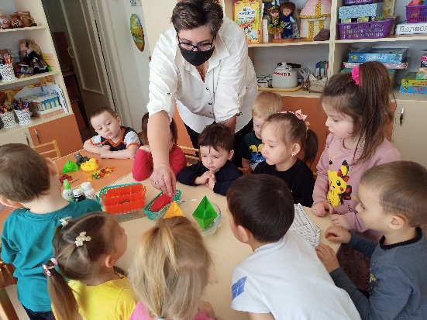
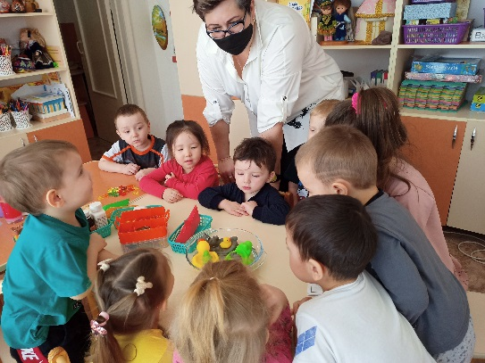
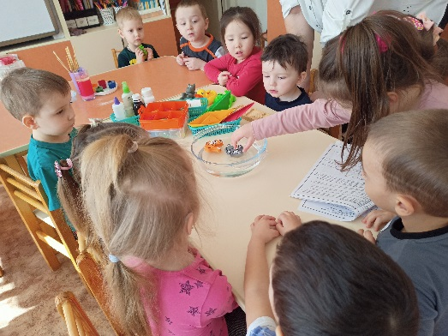
«Кішкентай сиқыршылар»
("түсініксіз" білім сөресіндегі экспонаттарды қарау-әртүрлі материалдардан жасалған заттар, су ойындарына арналған ойыншықтар, қайықтар)

Slide 17
"Кішкентай сиқыршылар» орта тобындағы
су эксперименттерінің ОҚН
қысқаша мазмұны
Мақсаты: балаларды жансыз табиғаттың қасиеттерін зерттеу бойынша қарапайым зерттеу қызметіне тарту.
Міндеттері:
Білім беру: судың барлық тіршілік иелері үшін маңызы туралы айту. Балаларды судың қасиеттерімен таныстыру (түс, иіс, сұйықтық);
сабақ тақырыбы бойынша зат есімдермен, сын есімдермен, етістіктермен балалардың сөздік қорын белсендіру және байыту .
Дамытушылық: алғашқы тәжірибелерді жүргізу дағдыларын дамыту; балалардың ойлау, сөйлеу, дүниетанымы мен қызығушылықтарын дамыту; балалардың танымдық қызығушылығын, тәуелсіздігін, байқауын, салыстыру қабілетін дамыту.
Түзету: есте сақтау, зейін, байқау, салыстыру, орындалатын әрекеттер арасында қарапайым байланыс орнату қабілеттерін дамыту .
Тәрбиелік: суға ұқыпты қарауға, топта жұмыс істей білуге тәрбиелеу. Сөздікті байыту: түссіз, мөлдір, иіссіз. Материалдар мен жабдықтар: сиқырлы кеуде, су құманы, мөлдір су ыдысы , стақандар, кофе, бояу, түрлі материалдардан жасалған заттар (ағаш, резеңке, металл, тас, пластмасса).

Slide 18
Ұйымдастырылған оқу іс-әрекетінің барысы
1 Мотивациялық-ынталандыру кезеңі
Тәрбиеші:
Біз шеңберге тұрамыз, амандасамыз бәріміз
Мен саған сәлем айтамын, күліп жауап беріңіз.
Қол ұстасып бәріміз , бірге көңілді жүрейік.
Тәрбиеші: Балалар бүгін таңертең біздің топтың есігінде, мен сондай әдемі сандық пен шақыру қағаз таптым, сіз кімнен екенін білгіңіз келеді ме
«Құрметті балалар, мен сіздерді сиқыршылар еліне шақырамын. Мұнда сендер көптеген қызықты нәрселерді біліп, сумен фокустарды көрсетуді үйренесіңдер. Сәттілік тілеймін.»

Slide 19
Тәрбиеші: Балалар! кімге су керек екенін білесіздер ме?
(суреттерді көрсету және қарау)
-Жануарлар құстар және адамдарға. Сондай-ақ, өсімдіктер ( құрғап қалмас үшін оларға да қажет.
Тәрбиеші: Ия, балалар, сусыз әлемде тіршілік етушілердің бәрі өледі. Су - бұл өмір! Сіз бәрін дұрыс айттыңыз: өсімдіктерге су керек, оларды суару керек, әйтпесе олар өледі. Адамдарға тек тамақ пісіру, жуу үшін су керек. Бірде-бір тіршілік иесі сусыз өмір сүре алмайды.
Көркем сөз:
Сіз су туралы естідіңіз бе? Ол туралы барлық жерде айтылады
Сіз оны тоғаннан, ылғалды орман батпағынан
Шұңқырда, теңізде, мұхиттан табасыз.
Мұз сүңгілер қатады, орманға тұман түскенде
Біздің пеште қайнап тұр, Шайнек буы ысқырып
Онсыз жуына алмаймыз, Тамақ та іше алмаймыз,
Мен сізге батыл түрде айтамын: онсыз бізге жоқ өмір.

Slide 20
Тәрбиеші: Ал, балалар сиқырлар еліне аттанамыз ба? (балалардың жауаптары).
Балалар, айтыңдаршы, сиқыршы деген кім? (балалардың жауаптары).
Ал сендер сиқыр көрсете аласыңдар ма? (балалардың жауаптары)
Бірақ бұл елге жету үшін көзіңізді жұмып, Сиқырлы сөздер айту керек:
Мен бұрыламын, мен бұрыламын,
Мен айналамын, айналамын
Мен балалармен бірге сиқыршылар еліне тап боламын.
Тәрбиеші: мен бүгін басты сиқыршы боламын, ал сендер менің шәкірттерім және көмекшіслерім боласыңдар Сендердің міндеттерің – сиқырды көру және оның құпиясын табу. Қараңдаршы балалар сиқырлы сандықта тағы бір нәрсе бар. Ой, қызық онда не бар екен? Ал сендерге қызық па ? Енді мен қараймын…(суы бар графинді алады) қалай ойлайсыңдар графинде не бар?, су. Суды қайдан табуға болады? Өзен, теңіз, мұхит(балалардың әртүрлі жауаптары)

Slide 21
Тәрбиеші:
Балалар, сендермен бірге ағын судың қалай шу шығаратынын еске түсірейік.
Балалар: с-с-с.
Тәрбиеші: Ал су қайнаған шайнектерде қалай шу шығарады.
Балалар: Фрр-фрр-фрр.
Тәрбиеші: Бұлақтағы су қалай шу шығарады?
Балалар: ш-ш-ш.
Тәрбиеші: Балалар, сендер сумен қалай сиқыр жасауды үйренгілерің келе ме?
2 Ұйымдастырушылық-іздеу кезеңі
Тәрбиеші: Олай болса сендермен зертханаға барайық, онда мен сендерге сумен жасалатын сиқырларды көрсетемін.
No1 сиқыр - тәжірибе «Мөлдір су»
-Балалар, бір стакан су алыңыз. Сіздің ойыңызша су мөлдір ме, жоқ па? Тексерейік: қасықты стаканға салыңыз, егер қасық көрініп тұрса, су мөлдір. Балалар, сен судан қасықты көре аласың ба?Дұрыс, жарайсыңдар, қасық көрініп тұр, ендеше бізде қандай су бар? (мөлдір)

Slide 22
№ 2сиқыр - тәжірибе « Су түске ұмтылады»
-Қасықпен кішкене сиқырлы бояу алыңыз, оны стаканға қосып араластырыңыз да, не болып жатқанын көріңіз. Су қандай түсті болды? Дәл солай, қызыл. Ал енді сен дер маған сиқыр көрсетіңдер. Сендер қандай түсті су пайда болды? Жарайсыңдар, қызыл . Балалар, айтыңдаршы, су қазір таза ма, жоқ па? Тексеріп көрейік. Біз қасықты стаканға саламыз, егер қасық көрінбесе, онда су мөлдір емес. Балалар, сендер қасықты көре аласыңдар ма? Дәл солай, ол көрінбейді, сондықтан су мөлдір емес.
No3 сиқыр - тәжірибе «Лава шамы»
Контейнерге боялған су құйыңыз. Өсімдік майын қосыңыз. Біртіндеп 1 ас қасықтан салып , болып жатқан әсерге қараңыз. (Егер сіз күшейткіңіз келсе-тұздың орнына көпіршікті таблетканы тастаңыз)
№ 4 сиқыр тәжірибе «Бату - батпау»
Тәрбиеші: Ол серпімді және үлкен, Балалар оны қатты ұрады
Оны неге ұрады? Себебі ол үрленген. (доп)
-Доп өзенге құлады, ал Таня оны ала алмай жүр.
Бұл туралы тіпті өлең жазылған.
Балалар, доп өзенде, ол жағадан алыс жүзіп кетті.

Slide 23
Оған жету үшін нені пайдалануға болады? (Қайықпен, пароходпен, салмен)- Егер сіз қайықпен барсаңыз, оны жасаудың ең жақсы жолы қандай? Бізде ағаш, тас, әйнек, пластик, металл және қағаз бар.- Затты кезекпен суға түсірейік және ол қандай зат екенін, ол бізге қайыққа жарамды ма, жоқ па, соны анықтайық.
ағаш - жеңіл, берік, батпайды.
* тас - ауыр, берік, батады.
* металл - ауыр, берік, батады
.* әйнек - нәзік, ауыр, батпды
* резеңке - жеңіл, берік, суға батпайды.
* қағаз - жеңіл, сынғыш, суға батпайды.
Қорытынды: қайықты ағаштан немесе резеңкеден жасаған дұрыс, өйткені ол берік, жеңіл, батып кетпейді.Тәрбиеші: сиқыршы болу қаншалықты қиын.Біраз демалып, ойын ойнайық.

Slide 24
«Жаңбыр» сергіту сәті
Бір тамшы екі тамшы, (бақай ұшымен секіреді, қолдары белде).
Алғашында өте баяу. (жай секіру)
Содан кейін, содан кейін, содан
Жылдам, жылдам, жылдам (қарқын өсуде)
Қолшатырымызды аштық, (демімізді ішке тартыңыз, қолдарыңызды екі жаққа жайыңыз).
Олар өздерін жаңбырдан қорғады (қолдарыңызды жарты шеңберге басыңыздың үстіне жабыңыз).
Тәрбиеші: Біз біраз демалдық, енді сиқырды үйрене береміз
№5 сиқырлы тәжірибе «Судың иісі бар»
Балалар, Сиқырлы сандықта тағы бір нәрсе бар. Онда не бар? Қалай қызық,...Бұл не? Бұл балалар Сиқырлы ұнтақ. Шыныаяқты алайық. Судың иісі бар ма, жоқ па? Жақсы, судың иісі жоқ. Енді мен сендерге тағы бір сиқырды үйретемін. су қазір иіске ие болады, егер сіз оған сиқырлы ұнтақ қоссаңыз, ол иіске ие болады. Тексереміз бе?

Slide 25

Мен мұны қалай жасайтынымды қараңыз, қасықпен сиқырлы ұнтақ алыңыз, стаканға қосып, араластырыңыз.Қазір суды иіскеңіз. Суда, қазір иісі бар ма? (ол шай, какао, кофе, шоколад сияқты иіс шығарады)Дұрыс, су бізден иіс алды. Сиқыр болды ма?
№6 сиқыр тәжірбие "Тіс тазалағыштар биі»
Тіс тазалағышты екіге бөліп, оларды қар үсіне жайып, су тамызып көреміз, біздің қаршалардың қалай қозғалатынын көріңіз ... билейді ..
№ 7" сиқырлы тәжірибе «Гүлденген гүлдер "
түрлі-түсті қағаздан гүлдер кесіп, жапырақшаларын кезекпен бүгіңіз. Біз бүршіктерді суға лақтырып, не болғанын көреміз.
№8 сиқырлы тәжірибе "Қағазды сумен желімдеуге бола ма?«
малынған гүлденген гүлдерімізді алыңыз, аздап қысыңыз, жылжытуға тырысыңыз — сәтсіз.Қорытынды: су байланыстырушы әсерге ие.

Slide 26
3Рефлексивті түзету кезеңі
Тәрбиеші: Балалар біздің зертхана жабылып жатыр және Біз балабақшаға оралуымыз керек. Мен сізге кілемге барып, шеңберге тұруды ұсынамын. Біз көзімізді жұмып, Сиқырлы сөздер айтамыз:
мен бұрыламын, бұрыламын,
бұрыламын, шляпаны шешемін,
мен балалармен балабақшаға ораламын.
Рефлексия:
Балалар, бүгінгі күн сендерге ұнады ма ? Ал сендерге көбірек не ұнады?

Slide 27

Үлкен топтағы «Картоп үстелге қалай түсті?»
эксперименттік-топтық ОҚН конспектісі.
Мақсаты: балалардың картоп туралы білімдерін жалпылау және кеңейту. Білім беру: тауардың шығу тегі картоптуралы түсінік беру, . Картоптың адамдарға пайдасы туралы балалардың ой-өрісін кеңей. Балалардың картоп туралы білімін тамақ өнімі ретінде, сондай-ақ белгілі бір ауруларды емдеу құралы ретінде нақтылаңыз және толықтыру .Картоптың құрамындағы негізгі компоненттермен таныстыру. Балаларды мұғаліммен сөйлесуге үйрету: сұрақтарға жауап беру. Әрқайсысын айта отырып, қарапайым тұжырымдар жасауға үйрету. Балалардың сөздік қорын зат есімдермен, сын есімдермен белсендіріңіз және кеңейту. Дамытушылық: балалардағы іздеу әрекеттерін дамыту: қарапайым гипотезаларды ұсыну, эксперимент міндеттерін анықтау, олардың іс-әрекеттерінің кезеңдерін жоспарлау. Топта жұмыс істеу қабілетін дамыту Зертханалық тәжірибелер жүргізу дағдыларын дамыту:Шыны және мөлдір ыдыстармен жұмыс істеу қабілетін бекіту. Йодпен жұмыс істеу қабілетін бекіту, бұл ретте қажетті қауіпсіздік шараларын сақтау.

Slide 28
Сөздік жұмыс:
балалардың сөздік қорын белсендіру және байыту (түйнек, крахмал, үгінді).
Жеке жұмыс:
балалардың сөйлеуін бақылау, сұрақтарға жауап беруге көмектесу, эксперименттерді өз бетінше қоюға көмектесу.
Алдын ала жұмыс:
Көкөністер туралы әңгімелер, олардың адам өміріндегі рөлі.2
. «Картопты отырғызу және жинау» тақырыбына иллюстрациялар қарастыру.
3Көкөністер туралы дидактикалық ойындарды қолдану: «Қайда өседі?», «Суреттерді қиып ал», «Сиқырлы көкөністер» және т.б.
Тақырып бойынша әдебиеттерді оқу (көркем, энциклопедиялық)
. Картоптың өсуін бақылау.

Slide 29
Сабаққа арналған материалдар. Мөлдір, шыны ыдыстар. Ұн мен крахмалға арналған мөлдір пакеттер (кішкентай). Крахмалға қосылатын зат (йод). Тәжірибе үшін әртүрлі өнімдері бар табақтар (сәбіз, алма. картоп, ақ нан, крахмал, ұн)
Сабақ барысы Тәрбиеші: тәрбиеші балаларға «қуаныш шеңберіне« тұруды ұсынады. Қол ұстасып, бірге айтайық:
Біреу ойлап тапты Қарапайым және ақылды Кездесу кезінде сәлем айтыңыз: Қайырлы таң! Қайырлы таң-күн мен құстар! Қайырлы таң-күлімсіреген жүздер! Және бәрі мейірімді, сенімді болады ,Қайырлы таң-кешке дейін созылсын!

Slide 30
Тәрбиеші: Балалар орындықтарға отырыңыздар. (түзу отыру керектігін еске салады).
Біздің бүгін ерекше сабағымыз бар.
Тәрбиеші: Балалар сендер ертегілерді жақсы көресіңдер ме?
Балалар: Иә!
Тәрбиеші: өте жақсы! Мұқият тыңдап, бүгін қандай көкөніс туралы сөйлесетінімізді айтыңыз.
Ол неден тұрады және ауруды қалай жеңеді.
Тәрбиеші: Сіз көкөністің қай түрін айтатынымызды алдын ала тауып көрдіңдер ме?
Балалар: картоп туралы.

Slide 31
Воспитатель: Я - не репка. Я – Картошка! Это знает даже кошка. Всем плодам я голова, Ясно ведь как дважды два: Если в супе нет картошки, | Ни к чему брать в руки ложку. В жарком масле, вот смотри, Стать могу картошкой фри! И для чипсов – веришь, нет – Я – главнейший компонент!

Slide 32
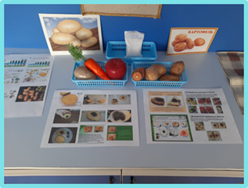
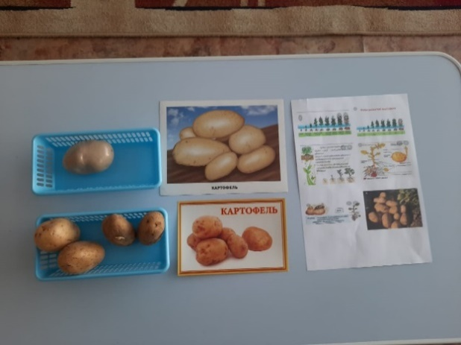
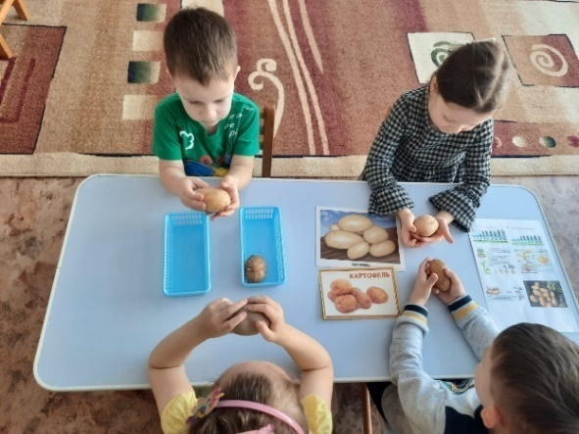
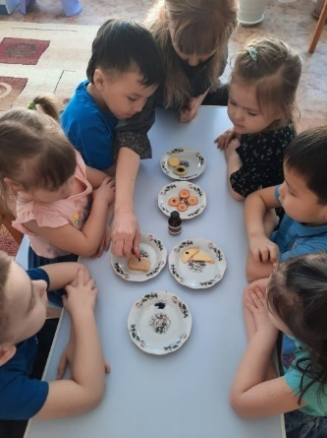
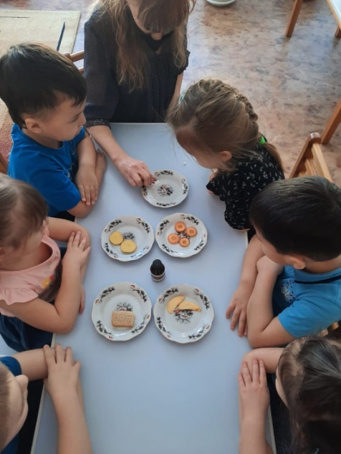
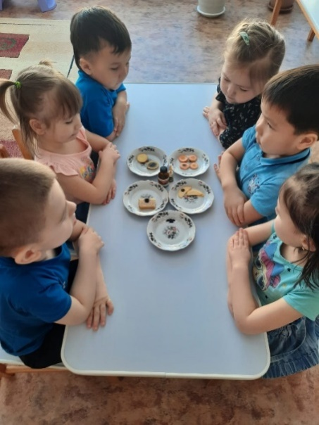
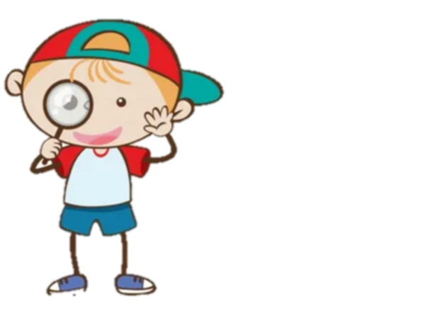

Slide 33

Атақты көкөніс бізді осында қарсы алады:
Дөңгелек, ақ,ұнтақ,
Ол бақшадан үстелге келді.
Оны аздап тұздаңыз
Бұл рас, дәмді ... картошка
Тәрбиеші: міне тәтті әрі дәмді
Тәрбиеші:Енді біз картоптың құрамына қандай заттар кіретінін көреміз.

Slide 34
Тәжірибелік-эксперименттік іс-шаралар:
Шикі картопты үккіштен өткізіңіз.
Нәтижесі: жұқа сұйықтау
Қорытынды: картопта су бар. (Мұғалім мольбертке су белгісі бар карточканы іліп қояды)
2) Картоптың үгітілген сығындысын суға араластырыңыз.
Стакандағы суды қарастырайық. Бұл қандай түсті?
Нәтижесі: су ақшыл түсті, бұлтты болды; (Неліктен су бұлтты болды?)
Қорытынды: суда крахмал бар және ол онымен толық ерімейді.
3) Суды електен өткізіңіз. Бір сағат қойып қоямыз
Нәтижесі: ақ түсті тұнба пайда болады.
Қорытынды: Картопта ақ зат бар.
4) Біз шөгінділерді құрғатамыз, ол ұн сияқты құрғақ болады.
Тәрбиеші: Сіз бұл не екенін білесіз бе? Бұл крахмал немесе картоп ұны.
Крахмал сөзін қайталаңыз.
Қорытынды: картопта крахмал бар.
Тәрбиеші: Неліктен бізге крахмал керек?
Балалар: желе қайнатыңыз, крахмалмен кір жуыңыз, көптеген тағамдар дайындауға пайдаланыңыз, сұлулыққа арналған маскалар.
Жалпы қорытынды: біз картоптан оқшауладық: су, крахмал.

Slide 35
Тәрбиеші: Әрине, картоптың құрамында басқа да пайдалы заттар бар (С дәрумендері, түрлі микробөлшектер). Бірақ оларды көру үшін сізге неғұрлым күрделі жабдық қажет.
Тәрбиеші: Енді бізде зертханада үзіліс . Мен бәрінен тұруды сұраймын, не айтсам, содан кейін қайталаңыз: Дене шынықтыру: Қолды жоғары көтеріңіз Иілмей бүгілді Тыныс алыңыз және дем алыңыз – күлімсіреңіз Біртіндеп отырыңыз Тәрбиеші: Бізде бүгін түскі асқа ыстық картоп бар ма? Шеңберге тұрыңыз. Мен сізге ыстық картоп ойынын ойнауды ұсынамын.Музыка ойнап тұрған кезде сіз допты бір-біріне бересіз. Музыка қай балаға тоқтады, онда картоп туралы мақал немесе мақал айтылады.

Slide 36

Қорытынды: крахмал ақ түсті Тәрбиеші: Бидай ұны мен картоп крахмалын түртіп көріңіз. Ұнды ұстағанда не сезгендерің туралы не айта аламыз? Балалар: Ол жұмсақ. Қорытынды: Ұн жұмсақ,сықырламайды. Тәрбиеші: Крахмалға тигенде не сездгендерің туралы не айта аламыз? Қорытынды: крахмал қытырлақты. Тәрбиеші: Заттардың иісі қандай? - Ұнның иісі ше? Балалар: ұнның иісі жоқ. Қорытынды: ұн иіссіз. - Крахмалдың иісі туралы не айта аласыз? Балалар: крахмалдың иісі жоқ. Қорытынды: крахмал иіссіз. Тәрбиеші: Өнімнің құрамында крахмал бар-жоғын білу үшін өнімге йод тамызу керек. Сонда крахмал қою көкке айналады. Мұғалім тәжірибе көрсетеді: пробиркаға крахмал қосылған йод ерітіндісін қосады. Бұл жағдайда крахмал қою көкке айналады.Балалар, мен қазір не істедім? Өз ойларыңдыы тұжырымдаңыз.

Slide 37
Балалар: крахмал, йодпен әрекеттескенде қою көкке айналады.
Тәрбиеші: Крахмалдың басқа көкөністерде бар-жоғын қалай анықтауға болады?
Балалар: йодтың көмегімен қай көкөністерде крахмал бар екенін біле аламыз.(Педагог балаларға туралған көкөністер мен жемістер салынған табақтарды, йод банкалары мен пипетканы таратады)
Мұғалім эксперимент жүргізеді: әр өнімге йод тамызады, барлығы йодтың түсін өзгерткен-өзгертпегенін біледі.
Тәрбиеші: Қандай тағамдарда крахмал бар?(Картоп түйнегін йодпен кескіндемен бояу, йодтың басқа тағамдарға реакциясымен салыстыру. Крахмал бар жерде йод түсін өзгертеді)
Балалар: балалардың жауаптары.
Тәрбиеші: Енді нағыз зерттеушілер ретінде өз тәжірибелеріңіздің нәтижелерін карточкаларға жазыңыз. (Балаларда табақтарда тұрған көкөністер бейнеленген карточкалар бар. Көкөністің алдына қою көк немесе қоңыр түсті шеңбер қою керек, бұл көкөністе крахмалдың болуына байланысты.)
Қорытынды: крахмал картоп пен нанның құрамында бар

Slide 38
Тәрбиеші: Сонымен, бүгін біз сіздермен жаңалық аштық:
Картоп су мен крахмалдан тұрады,
- Ең көп крахмал картопта болады, бірақ алма мен сәбізде болмайды
.- Крахмал, йодпен әрекеттескенде қою көк түске айналады.
Сабақты қорытындылау:
Тәрбиеші: Сіз бүгін картоп туралы қандай жаңа мәліметтер білдіңіздер? Сізге сабақ ұнады ма? Сабақта сізге не көбірек ұнады?
Балалардың жауаптары:
Тәрбиеші: Жарайсыңдар! Бүгін сендер керемет зерттеуші болдыңдар!

Slide 39


«Ауа қозғалысы»
Іс-әрекет түрлері: танымдық, ойын, моторлы.
Қатысушылар: тәрбиеші, балалар.
Мақсаты: Балаларды жел (ауа қозғалысы) сияқты табиғи құбылыспен таныстыру
Міндеттері:
Білім беру: балаларды желдің табиғи құбылысымен таныстыруды жалғастыру, желдің бағыты, күші, температурасы болуы мүмкін екенін нақтылау.
Дамытушылық: табиғат құбылыстары мен олардың әр түрлі объектілермен өзара байланысы арасындағы байланысты орнату қабілеттерін дамыту.Ойлау процестерін, балалардың сөйлеу әрекетін, логикалық және қиялдық ойлауды дамыту.
Тәрбиелік: табиғат құбылыстарына деген қызығушылықты тәрбиелеу. Жүру кезіндегі физикалық белсенділік. Балалар ұжымында, ересектермен өзара әрекеттесу барысында өзара сыйластық пен түсіністік.
Құрал-жабдықтар: жел диірмендері, сұлтандар, сабын көпіршіктері
Орындалу барысы
Тәрбиеші: Мен бір көрінбейтін нәрсе туралы жұмбақ жасырамын, ал сендер тауп көріңдер.
Қанатсыз болса да ұшады,
Ысқырған кезде дыбыссыз
Қолсыз болса да, алайда
Бұлттарды қозғай алады
Тамыры жұлынған қарағайлар
-Сондықтан кейде ол ашуланады!
Ашуланған сәттерде
Қарағайды тамырмен жұлып алады
Кей-кезде ол болады
Бір сәтте жоқ бола алады
Балалар: жел!
Тәрбиеші: Ал жел дегеніміз не?
Балалар: ауа қозғалысы.
Тәрбиеші: Жел қандай? Ол не істей алады? Жел қатты болған кезде ауа-райы қалай аталады?

Slide 40
Бақылау «Жел бар ма?»
Мақсаты: желдің болуын, күші мен бағытын анықтау үшін әртүрлі құралдарды қолданыңыз.
Тәрбиеші: қараңызшы, бүгін жел бар ма?
Балалар: бүгін жел жоқ.
Тәрбиеші: оны қайдан білдіңдер?
Балалар: ағаштар тербелмейді.
Тәрбиеші: Менде жел диірмендері бар! Олардың көмегімен жел бар-жоғын тексерейік!
Балалар тауық етін алады-олар айнала бастайды.
Тәрбиеші: Біз қандай қорытынды жасай аламыз? Жел әлі де бар, бірақ оның күші ағаштарды шайқау үшін жеткіліксіз! Желді көруге бола ма? Ол қай бағытта соққанын қалай білуге болады?
Балалардың жауаптары.
Тәрбиеші: сіздермен ойын ойнайық: "маған жүгір!» Балалар ойын шарттарын орындайды.
Тәрбиеші: сіз жүгірген кезде желді көре алдыңыз ба? Ал есту керек пе? Ал, сезіну керек пе?
Балалардың жауаптары.
Тәрбиеші: сіз қашып бара жатқанда, жел сізді кездесуге жүгіріп, бетіңізге тиді. Менде сіз үшін тағы бір құпия бар:
Дөңгелек және көпіршікті,
Жел қатты ұшады.
Мынау не?
Балалар: сабын көпіршігі. Тәрбиеші: сабын көпіршіктерін жіберуге тырысайық.

Slide 41
Балалар көпіршіктерді ұшырады.
Тәрбиеші: көпіршіктер қай бағытта ұшады? Бұл нені білдіреді? Жел қай бағытта соғып тұр?Мүмкін сұлтандардың көмегімен желдің бағыты мен күшін тексеруге тырысайық?
Сұлтандарды бақылаңыз.
Қорытынды жасайды
Тәрбиеші: мен сіздермен тағы бір ойын ойнағым келді:ол үрлейді, жел диірмендерінің пышақтары айналады, бұлттар қозғалады, шұңқырлар кептіріледі, ал ыстық күнде салқындатып қуантады! Енді, өзіңіздің сүйікті жел ойыншықтарыңызды алып, онымен ойнаңыз!
Ұсынылған атрибуттармен балалар қалауы бойынша.ойнайды

Slide 42
«Жел соққысы»
Мен сізге мұрын арқылы өзіңізге ауаны тартып, оны аузыңыз арқылы босатуды ұсынамын.
Сен не көрдің? Аузыңнан шыққан бу түтінге ұқсайды, бірақ жеңіл жел оны бірден таратады.
Бүгін бізбен серуенде қандай көрінбейтін нәрсе ойнады?
Балалар: жел!
Тәрбиеші: Әрине жел! Жел ағаштарды шайқап қана қоймай, кемелерді де жүзіп өтеді екен

Slide 43
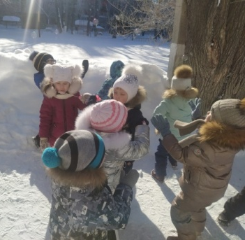
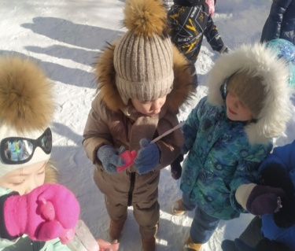
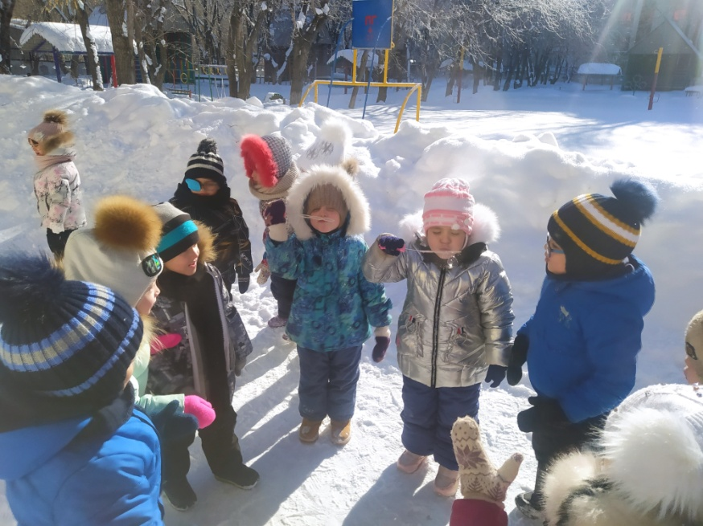
«Өлшеу аспаптары зертханасына саяхат»
мектепке дайындық тобындағы ОУД конспектісі
Саласы: Таным
Бөлім: жаратылыстану
Мақсаты: балаларды салмақ ұғымымен, өлшеу құралымен таныстыру
Міндеттері:Эксперименттік іс-әрекетке жағдай жасау, танымдық қызығушылықты дамыту.Т
аразы, термометр, термометр, тонометр, сағат, тамшуыр, безмен, рулетка, сызғыш, компас, протектор және т.б. ұғымымен танысу.
Өлшеу технологиясының даму тарихымен танысу.
Тәжірибе негізінде қорытынды жасау қабілетін дамыту, физикалық құбылыстар мен заңдарға қызығушылықты дамыту.
Балалардың монологтық және диалогтық сөйлеуін дамыту.
Жұптасып достық пен өзара әрекеттестікке тәрбиелеу.
Сабақ барысы:

Slide 44
Тәрбиеші: - Бүгінгі көңіл-күйіңіз қандай? Керемет. Бүгін сізді көптеген қызықты нәрселер күтеді!Біз балабақшада Винни Пухтан пакет алдық. Онда не бар екенін көрейік! (Балалар доптарды шығарады.)Балалар, сендер осы заттар туралы не айта аласыңдар?Олар не? (Балалар бір-бірінен түсі, мөлшері, салмағы бойынша ерекшеленетінін айтады).
Тәрбиеші: - Әрине, дұрыс! Кейбір элементтер болуы мүмкін екенін білемізжеңіл және басқалары ауыр. Бұл неге байланысты? (Бұл олардың жасалынған мөлшері мен материалына байланысты.) Біз «жеңіл» немесе «ауыр» дегенде заттардың салмағы туралы айтамыз, және олардың қаншалықты дәл ерекшеленетінін біз оның көмегімен біле аламыз ... .

Slide 45

Жұмбақты тап:
Әткеншекке жемістер тербелуге отырды
тоқтату үшін оларды
Ақысын төлеу керек пе? (Таразы.)
Тәрбиеші: Дұрыс! Таразымен! Таразы дегеніміз не? (таразы - заттардың салмағын өлшеуге арналған құрылғы). (Көрсетеді.) Таразыны қалай пайдалануға болады? Мысалы, таразының бір жағына салмағы 10 грамм салмақ салынады, ал таразының екінші жағында осы таразыларды бір-біріне теңестіру үшін осындай кубиктер бар. Бір текшенің салмағы 1 грамм. Сонымен таразыға қанша текше қоюымыз керек? Дұрыс 10 текше.
Тәрбиеші: Ал таразы қандай? (еден, дүкен, электронды)Балалар, таразыны саудагерлер баяғыда ойлап тапқан. Бірақ алдымен таразы ақшаны өлшеу үшін пайдаланылды. Тауарлардың бейнесі бар салмақтарды таразының бір жағына, ал екінші жағына күміс немесе алтыннан салатын. Тауардың құны осылай анықталды. Егер адамдар таразы мен салмақты ойлап таппаса, сауда жасау және өлшеу мүмкін болмас еді. Мысалы, бір елде олар бананмен, ал екіншісінде раковиналармен өлшенетін. Сондықтан адамдар өлшем бірлігі килограмм болады деп келісті.Бір килограмм қанша тұрады? Барлығын қолыңызға салмағы 1 кг қант салынған қапшықпен ұстаңыз. Бұл қаншалықты ауыр екенін сезінесіз бе?

Slide 46
Тәрбиеші: Балалар, енді мен сендерге нағыз ғалымдар - лаборанттар болуды ұсынамын, көргілерің келе ме? Онда менің артымнан ер! Біз өлшеу құралдарының зертханасына өтіп, бізді не күтіп тұрғанын көреміз.Зертхана ғалымдары ұсақ заттармен жұмыс жасауы керек, сондықтан қол мен саусақты созу керек, олар біздің көмекшіміз«
Апельсин» саусақ гимнастикасы
Біз апельсинмен бөлістік
Біз көппіз, бірақ олбіреу.
Бұл тілім кірпіге
Бұл тілім теріге
Бұл тілім үйрекке
Бұл кесінді мысыққа
Бұл тілімі құндызға
Ал қасқырға қабығы
.ашуланса ол бізге
Қашып кет жан-жаққа

Slide 47

Тәрбиеші. Зертханашылар өте мұқият болуы керек. Сендер дайынсыңдар ма?
Балалар, үстелдегі заттарға қараңдаршы, сендер мұнда не көріп тұрсыңдар?(Балалардың жауаптары: таразы, термометр, термометр, тонометр, сағат, пипетка, болат ауласы, рулетка, сызғыш.) Сіздің ойыңызша адамдар бұл заттарды не үшін пайдаланады? (Балалардың жауаптары: салмақты, температураны, көлемді, қашықтықты немен өлшеуге болады)
Тәрбиеші. Енді ең маңыздысы - таразыға көшейік. Балалар, сендердің үстелдеріңде таразы бар, олар не?Мұғалім әр құрылғы туралы айтады, ал балалар оларды қайда қолдануға болатындығы туралы мысалдар келтіреді.Енді тапсырманы қалай орындағаныңызды көрейік.(Балалар қандай заттарды алып, не байқағанын айтады).
Тәрбиеші. Жарайсыңдар, балалар, сендер нағыз зертханашысыңдар!
Тәрбиеші. Ал енді бақылаулардан кейін біз физикалық жаттығулар жасаймыз :
Мы ногами топ, топ,
Мы руками хлоп, хлоп.
Мы глазами миг, миг.
Мы плечами- чик, чик.
Раз - сюда, два - сюда:
Повернись вокруг себя.
Раз - присели, два - привстали,
Руки кверху все подняли.
Сели, встали, сели, встали
И подскоки делать стали.
Раз, два, раз, два.
Заниматься нам пора!

Slide 48

(Дыбыс естіледі.)
Тәрбиеші. - Балалар, Винни-Пух бізге электронды хат жіберді.Жақынырақ қарап, не қызық екенін көрейік.Сізге ғылыми зертханада жұмыс ұнады ма?(Балалардың жауаптары.)
Тәрбиеші. Сізге не көбірек ұнады?(Балалардың жауаптары: өлшеу, өлшеу және т.б.)
Тәрбиеші. Балалар, сендер тапсырмаларды жақсы орындағаныңыз үшін Винни Пух сендерге сыйлықтар жіберді (мұғалім балаларға доп береді).
Тәрбиеші. Біздің саяхатымыз аяқталды.

Slide 49
«Жұмбақ қонақтар» мектепалды даярлық тобының
балаларына арналған
ойын-сауық сценарийі
Мақсаты. Қозғалтқыш және ойын әрекеттері әсерінен балаларда көктемгі көңіл-күй қалыптастыру.
Міндеттері
Ойын түрінде, көктем мен қыс мезгілдерінің артықшылықтарын анықтаңыз.
- балалардың қимыл-қозғалыс қиялын және шығармашылық қиялын, ән айту қабілеттерін, сөйлеу белсенділігін дамыту.-
Табиғатқа деген сүйіспеншілікке және оның әсемдігін көре білуге ​​тәрбиелеу.
Құрал-жабдықтар: «Көңілді шаңғы трегі» ойынының атрибуттары (шаңғылар, бағдарлар).
Репертуар:
«Күн сәулесі» ойыны«
Көңілді шаңғы трассасы» эстафетасы
«Ақшақарлар» әні
«Тамшылар мен ағындар» ойыны
«Көктем» әні
«Көктем келді» биі

Slide 50
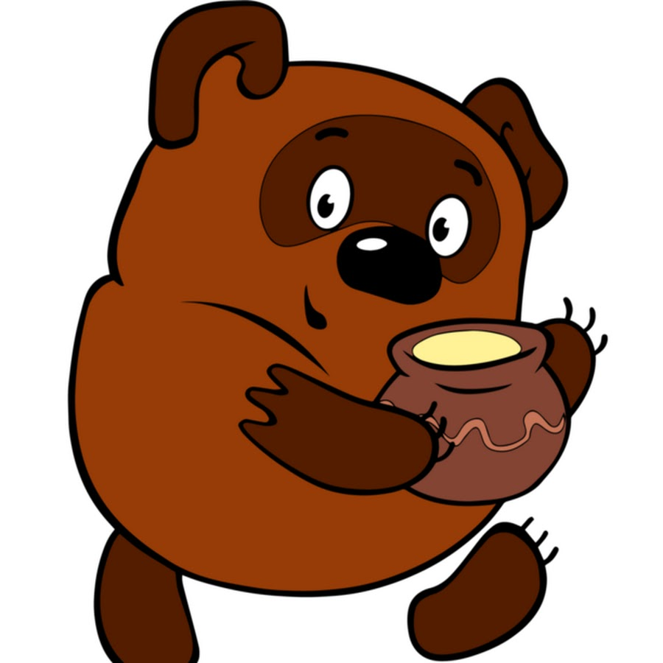
Ойын-сауық барысы.
Жүргізуші: Балалар, бүгін сыртта қандай жақсы ауа-райы. Енді суық ауа-райы болмайды, бірақ жерде әлі де қар бар. Терезеге қараңызшы, күн қалай қуанышпен жарқырайды. Бұлт артынан бізге ұнау үшін әдейі қарағандай болды. Онымен ойнайық.
«Күн сәулесі» ойыны (балалар мәтінге сәйкес қимылдар жасайды)Сіздің көзіңізге нәзік күн сәулесі қарады. Кірпігіңізді жыпылықтаңыз. Көзіңді жұм. Ол одан әрі қарай жүгірді; оны өз қолдарыңызбен ақырын, еркелетіп сипаңыз: маңдайда, мұрында, щекте, иекте. Шатастыру үшін басын, мойнын, ішін, қолын, аяғын жайлап сипаңыз. Ол бұзық адам емес, ол сіздердің бәріңізді жақсы көреді, ал сіз оны еркелетіп, онымен достасасыз. Күн көктеммен бірге жерге келді. Қыс көктеммен кездеседі және оған да қуанады. Біз сенімен бірге қуанамыз, Қысты Көктемде жақсы сөздермен еске аламыз.Қыс пен көктем әуенге әр тараптан билеп шығады.
Қыс: Сәлеметсіңдер ме, балалар. (Балалар амандасады.) Қыс сендерге ұнай ма? Сен нені ұнатасың? Сіз қыста не істегенді ұнатасыз? (Балалардың жауаптары.)

Slide 51

Жүргізуші: Балалар! Енді Қысқа қыста не ұнайтынын, не істейтінді, жылдың осы уақытында қандай қызықты сәттер болатынын айтайық. «Көңілді шаңғы трассасы» эстафетасы (Әр команда бір шаңғы алады. Қыс мезгілінің белгісі бойынша сіз бір трассада бағдаршамға дейін жүгіріп өтіп, оны айналып өтіп, оралып, шаңғы командасының келесі мүшесіне өтуіңіз керек).
«Тамшылар мен ағындар» ойыны(
А. Ярановтың авторлық пьесасы)
Көктем
Мен сенің көктемге қуанышты екеніңді көремін.
Күн және сұлулық.
Енді қыс кетеді.
Менің уақытым келді.

Slide 52
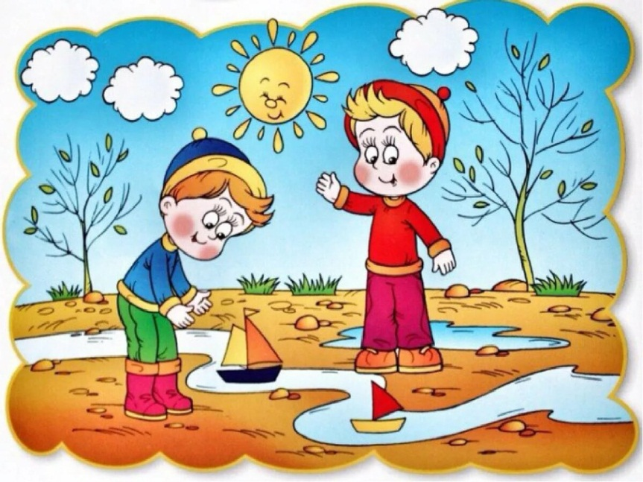
Жүргізуші:
Біз қысты аяз үшін жақсы көреміз,
Шана, шаңғы, күлкі үшін.
Коньки,, шайба, хоккей таяқшалары,
Қуанышты ақ қарлар!
Біз көктемді күтеміз.
Ол жылы
Ал күн жарқырайды
балалардың күлкісі естіледі.
Көктем:Мен сізге өзімнің жылулығымды әкелемін
Бәрі айнала гүлдейді
Жапырақтары гүлдейді
Құстар ән салып жатады
Енді айтыңызшы. Мен туралы не білесіз.
Көктем: жарқыра кү жарқыра
Жерді тезірек жылытып
Енді тез тұр
Менімен ойна!

Slide 53
Қыс: Бізге көңілді және қуанышты. Мен, балалар қайғырмаймын. Мен келесі жылы міндетті түрде сендерге ораламын! (Қыс балаларға жылы қабылдағаны үшін рахмет айтады, қоштасады, кетеді
Жүргізуші: Біз сендерге ән үйрендік, Весна. Енді біз оны бірге айтамыз.
«Көктем» әні(Муз. А. Куатбаевой)
1. Ортамызға көктем келді
Күннің көзің ертіп келді
Қыздар әдемі әң шырқайды,
Балалар қуанады.
Қайырмасы:
Ля-ля-ля, ля-ля-ля,
Балалар қуанады.
Ля-ля-ля, ля-ля-ля,
Балалар қуанады.
2. Далада гүлдер жайнайды
Бақшада бұлбұл сайрады
Өзеңде балық жүзеді
Балалар қуанады.
Қайырмасы: 4р.
Жүргізуші: Біздің мерекеміз керемет болды
Қысқа рахмет!
Көктемге рахмет!
Ойындар үшін көңілді, көңілді, күлімсіреу.
Балалық күлкілі және қуанышты күлкі үшін.
Жалпы «Көктем келді» биі
(Билеуден кейін Көктем балаларға рахмет айтады, қоштасады, кетеді.)

Slide 54
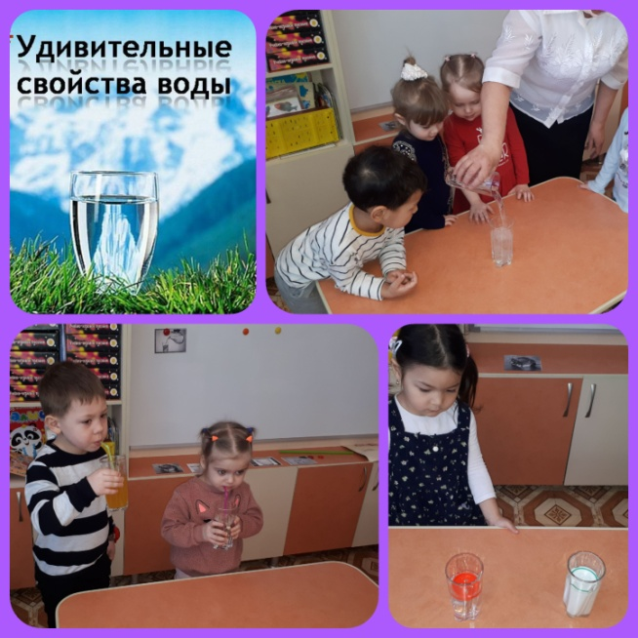
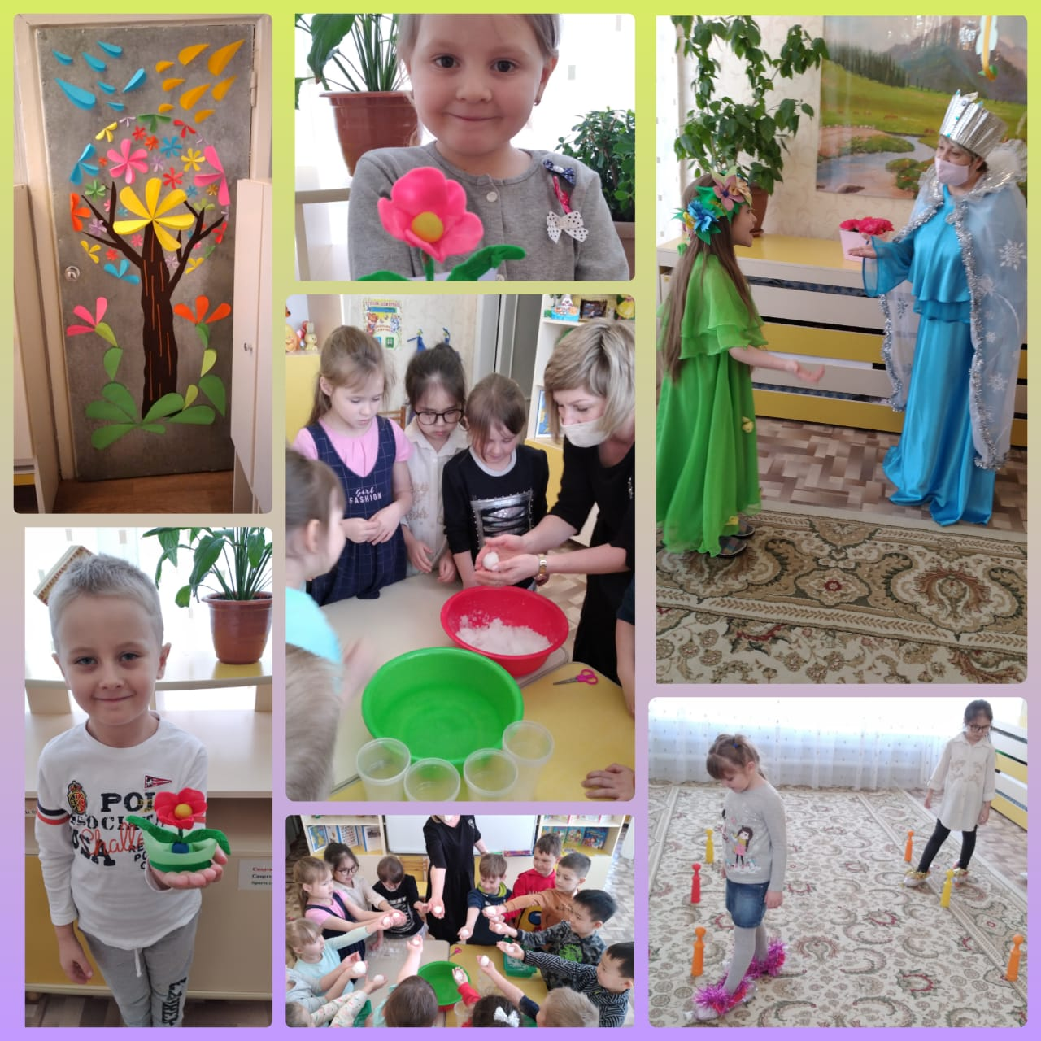

Slide 55
